Slide 1
«Детское экспериментирование как средство развития познавательно - речевого развития младших дошкольников»
МОУ «Сланцевская СОШ №6»
Дошкольное отделение
Завьялова Т.В.

Slide 2
Актуальность
«Расскажи – и я забуду,
покажи – и я запомню,
дай попробовать - и я пойму».
Ребенок усваивает все прочно и надолго когда слышит, видит и делает сам.

Slide 3
Цель:
Обеспечение условий для развития познавательной и речевой активности дошкольников через детскую экспериментальную деятельность и детское экспериментирование.

Slide 4
Задачи:
Обогащать представления детей об окружающем мире
Развивать умение пользоваться приборами помощниками
Совершенствовать мыслительную и речевую активность детей
Обеспечить личностное развитие каждого ребенка

Slide 5
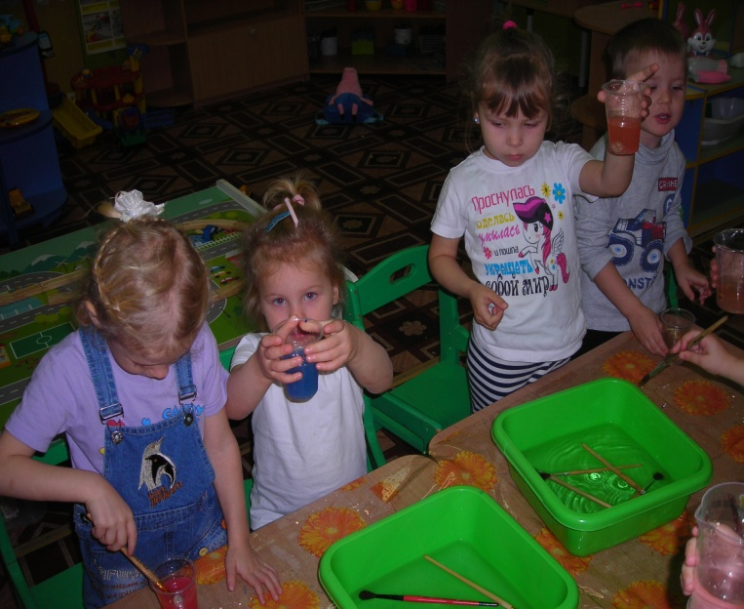
Форма проведения:
Беседы: Берегите воду. Кто живет в воде и рядом снег? Где используется вода в доме? Что такое снег? Что такое лед? НОД: - Познавательное развитие: «Загадочный воздух» - Познавательное развитие «Ох, водичка хороша!» Дидактические игры: Бумажные кораблики. Достань ракушку. Теплый холодный. Поймай льдинку. Тонет - не тонет. Опыты: Искусственный снег Тает льдинка. Радуга в воде. Пенный замок. Свойства воды. Рассматривание картинок и презентаций Откуда берутся снег и вода? Лед в природе? Картинки кто нуждается в воде? Как мы используем воду? Правила поведения на льду?

Slide 6
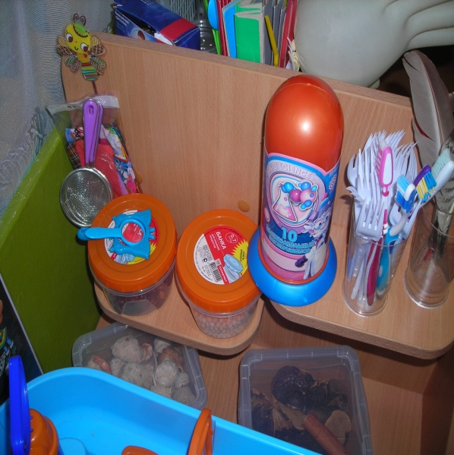
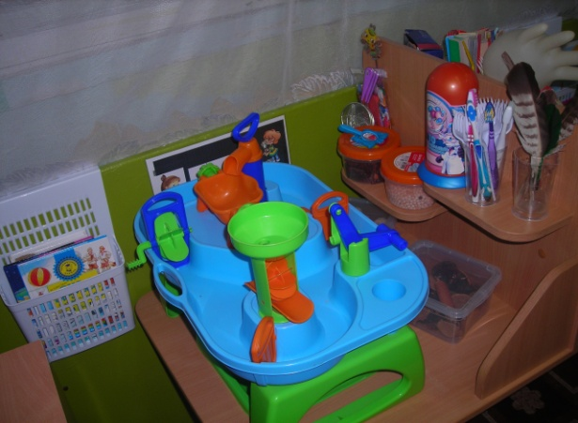
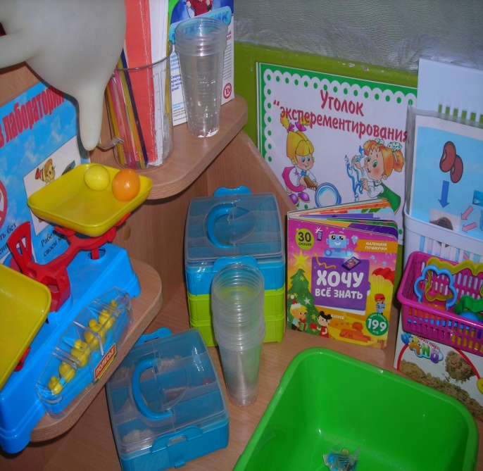
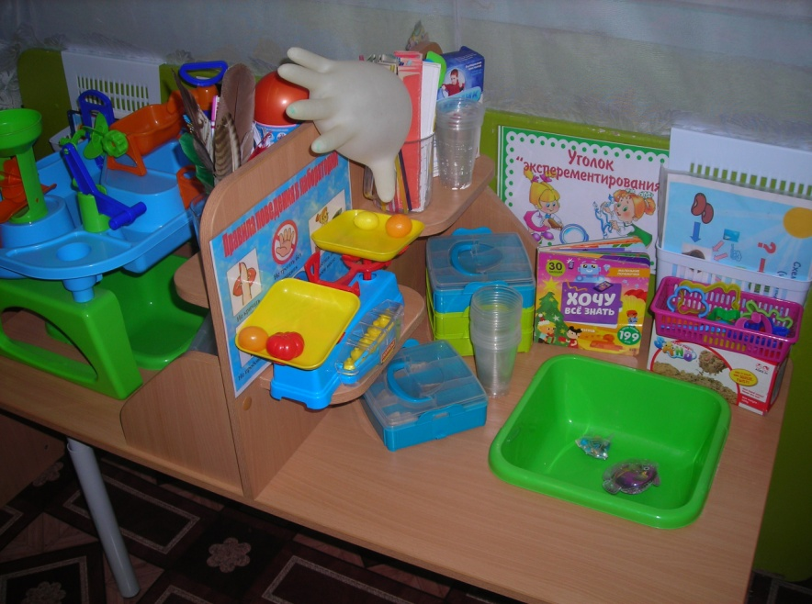
Мини - лаборатория

Slide 7
А у нас в саду дела - эксперименты снова,
Сам волшебник никогда
не творил такого!
То растопим снег и лёд, то смешаем краски.
Изменяем вкус воды,
как в волшебной сказке!

Slide 8
Опыты с водой «Свойства воды»

Slide 9
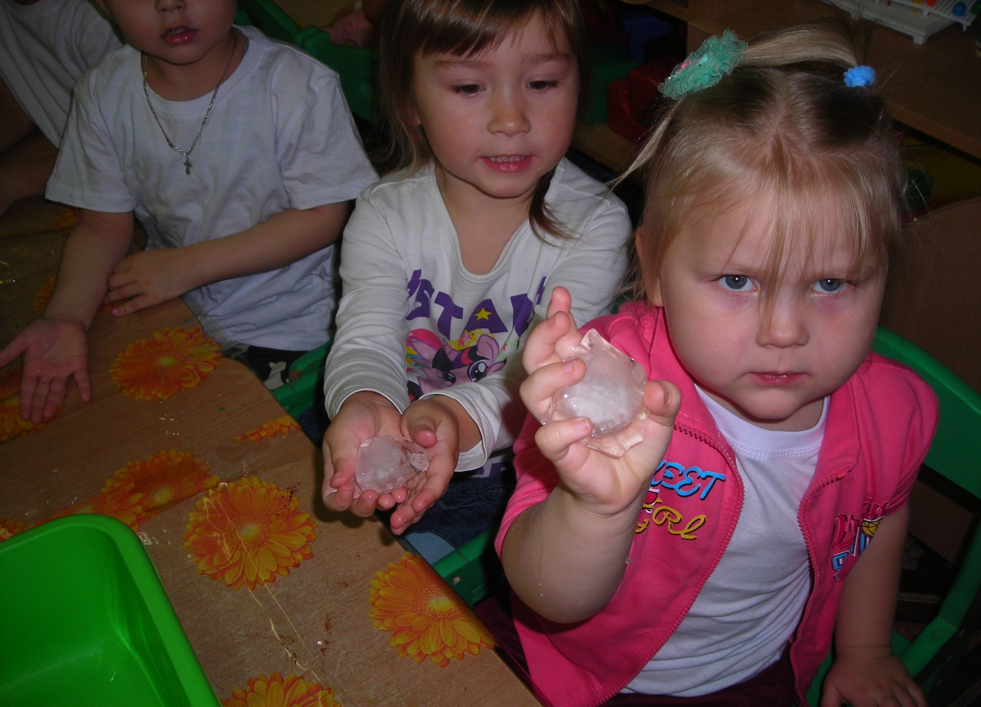

Slide 10
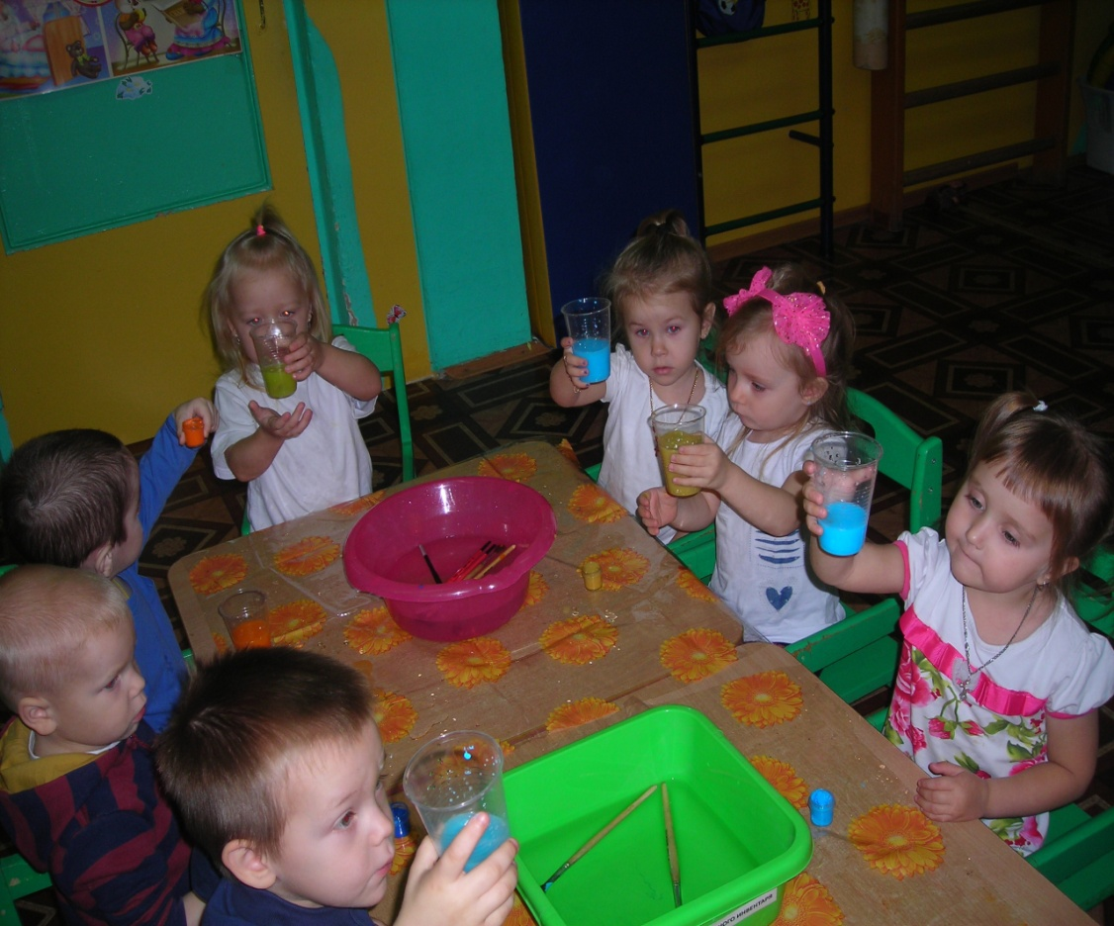
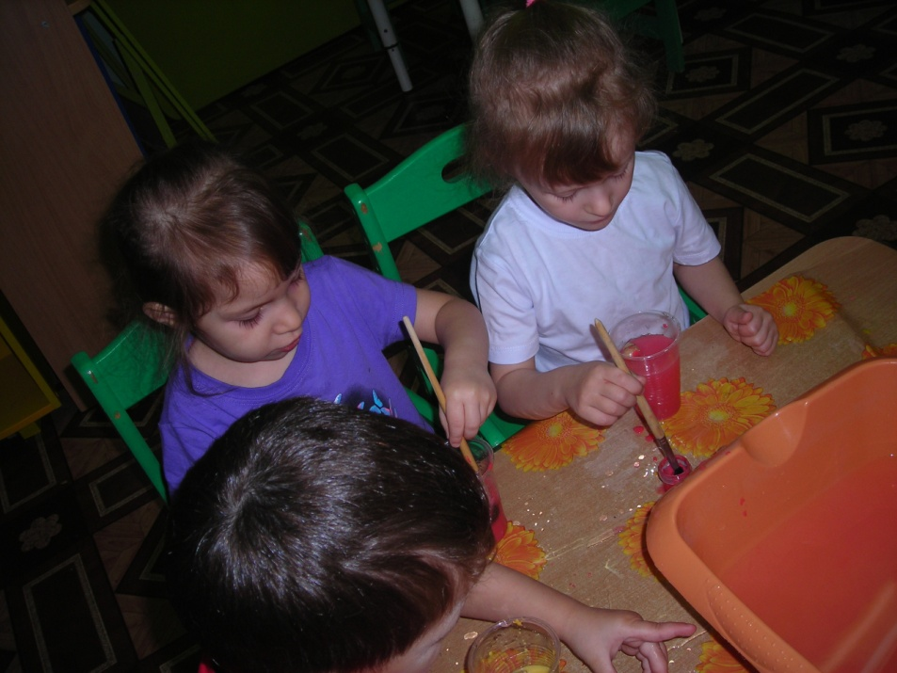
Волшебная радуга из воды

Slide 11
« Вода не имеет запаха»

Slide 12
Игра «Сделай море»

Slide 13
Игра «Сделай море»

Slide 14
Игра «Кораблики»

Slide 15
Опыты с воздухом Воздух есть внутри нас и вокруг нас…

Slide 16
Выдуваем пузыри трубочками
Опыты с водой

Slide 17
Опыт «Искусственный снег»

Slide 18
Эх, снег – снежок!

Slide 19
Здравствуй зимушка – зима!

Slide 20
Наблюдение за снегом!

Slide 21
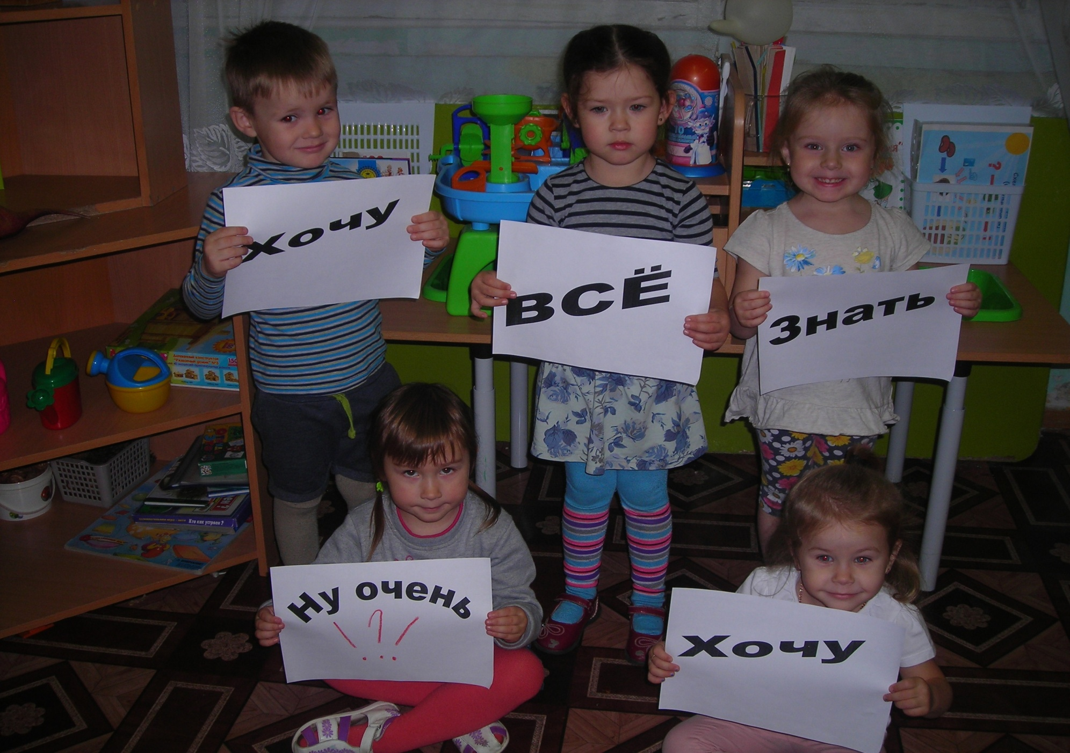

Slide 22
В процессе экспериментирования дети учатся:
видеть и выделять проблему;
принимать и ставить цель;
решать проблемы: анализировать объект или явление, выделять существенные признаки и связи, сопоставлять различные факты, выдвигать гипотезы, предположения, отбирать средства и материалы для самостоятельной деятельности, осуществлять эксперимент;
высказывать суждения, делать выводы и умозаключения.

Slide 23
Вывод
Проанализировав результаты своей педагогической деятельности, я пришла к выводу, что опыт работы в данном направлении очень эффективен. Такой метод обучения как экспериментальная деятельность, достаточно мощно активизирует познавательно - речевое развитие и интерес у детей и способствует усвоению детьми новых знаний и умений.
Подводя итог, хочу сказать, что поощряя детскую любознательность, утоляя жажду познания маленьких почемучек и направляя их исследовательскую инициативу, мы можем развить у детей изобретательность, речевую и творческую активность, познавательный интерес; открывать перед детьми удивительный мир экспериментирования.

Slide 24
Спасибо за внимание!

